Slide 1
Compliance + Menschenrechte im Sport Die Rolle des Betriebsrats
Fachtagung für Betriebsräte im Sport 2023
Sylvia Schenk, 15. September 2023

Slide 2
Überblick
Warming Up
Integrität – worum geht es?
Begriffsver/entwirrung
Compliance als Werkzeug
Herausforderungen im Sport
Die Rolle der Betriebsräte

Slide 3
Warming Up
Der BR-Vorsitzende des X-verbandes erfährt von einem Kollegen, dass die junge Mitarbeiterin M vom Generalsekretär G ständig sms erhält, um Treffen gebeten wird und G sie gezielt auf dem Flur abpasst. M möchte kein Aufsehen und schweigt deshalb.

Slide 4
Warming Up
Wo liegt das Problem?
Was würdet Ihr tun?
Was könnte generell helfen?

Slide 5
Warming Up

Slide 6
Warming UP
Hinweisgeberschutzgesetz
Lieferkettensorgfaltspflichtengesetz
Konfliktmoderation in Sportorganisationen
Image des Betriebsrats
Betriebsvereinbarung Integrität
Prävention sexualisierter Gewalt im Sport + notwendige betriebliche Interventionen
Arbeits- und Gesundheitsschutz

Slide 7
Warming up
Hintergründe
Sortieren und Clustern
Begriffe klären
Grundsätze zum Vorgehen
Betriebsrat als Teil
des Problems oder
der Lösung?

Slide 8
Integrität – worum geht es?
Beispiele Deutschland:
Unverheiratetes Paar
Homosexualität
Auslandsbestechung
Bis 1996 von den Steuern absetzbar
Ab 1998 strafbar
Sexueller Missbrauch ➔ MeToo
Gesellschaftlicher Wandel

Slide 9
Integrität – worum geht es?
Beispiele global:
Erkenntnis Schädlichkeit von Korruption
Gesetze gegen Korruption + Compliance
Kinderarbeit
Einsturz Textilfabrik
UN Leitprinzipien Wirtschaft + Menschenrechte
Lieferkettengesetz
Skandale FIFA 2010/2011 + 2015
Korruption und Menschenrechte im Sport

Slide 10
Integrität - worum geht es?
Gestiegenes Bewusstsein Öffentlichkeit
Skandalisierung verschiebt Maßstäbe
Sport nicht ausgenommen – im Gegenteil
Hoher Anspruch - Idealisierung
Positives Image als Asset
Instrumentalisierung
„Sportwashing“
Sport als Hebel

Slide 11
Begriffsverwirrung
ESG
Nachhaltigkeit
Compliance
Demokratie
Transparenz
Corporate Governance
Accountability
Menschenrechte
Corporate Social
Responsibility
Unternehmerische
Verantwortung
Stakeholder
Good
Governance
SDG

Slide 12
Begriffsverwirrung
ESG
Nachhaltigkeit
Menschenrechte
SDG

Slide 13
Begriffsentwirrung 1
Nachhaltigkeit
Ökologische Aspekte
Ökonomische Aspekte
Soziale Aspekte
Environment
Social
Governance
Sustainable Development Goals
Menschenrechte
ESG
SDG

Slide 14
Begriffsverwirrung
ESG
Nachhaltigkeit
Compliance
Demokratie
Transparenz
Accountability
Menschenrechte
Stakeholder
Good
Governance
SDG

Slide 15
Begriffsverwirrung
Compliance
Demokratie
Transparenz
Accountability
Stakeholder
Good
Governance

Slide 16
Begriffsentwirrung 2
Good
Governance
Führungsprinzip:
Grundsätze:
Partizipation:
Umsetzung/Kontrolle:
Demokratie
Transparenz
Accountability
Stakeholder
Compliance

Slide 17
Compliance als Werkzeug
Zwei Ebenen der Governance
Grundlagen
Struktur/Satzung, z.B.
Zuständigkeiten - Check and Balances
Transparenz
Einhaltung Vorgaben – Information/Anhörung BR
Risikomanagement
Allgemein – Einnahmesituation, Pandemie, …
Fehlverhalten – Gesetzes- und Regelverstöße,

Slide 18
Compliance als Werkzeug
Governance Sportart Fußball
Spielfeld + Ball + Tore
Spielregeln im engeren Sinn
Risikomanagement
Risikoanalyse ➔ Maßnahmen + Verhaltensregeln
Information + Schulung
Schiedsrichter*in
Gelbe + Rote Karte ➔ Sanktionen
Beispiel von oben – Null Toleranz

Slide 19
Compliance als Werkzeug
Governance Verband
Struktur
Satzung
Risikomanagement
Risikoanalyse ➔ Maßnahmen + Verhaltensregeln
Information + Schulung
Kontrollen + Hinweisgebersystem
Sanktionen
Beispiel von oben – Null Toleranz

Slide 20
Compliance als Werkzeug
Governance-Risiken - Allgemein
Finanzierungsgrundlagen
Gesundheitsvorsorge
Essstörungen/Magersucht
Verletzungen/Unfälle
Suchtgefahren (z.B. Sportwetten)
…

Slide 21
Compliance als Werkzeug
Governance-Risiken - Verhalten
Korruption, Betrug, sonstiger Machtmissbrauch
Diskriminierung
Interpersonale Gewalt
Mobbing
Doping
Missbrauch von Schmerzmitteln
Manipulation von Sportwettbewerben
…

Slide 22
Herausforderungen im Sport
Vorschriften als Rahmen
Entscheidend: Verbandskultur
Offener Umgang mit Fehlern
Kritikfähigkeit
Von oben
Von unten
➔ Des Kaisers neue Kleider

Slide 23
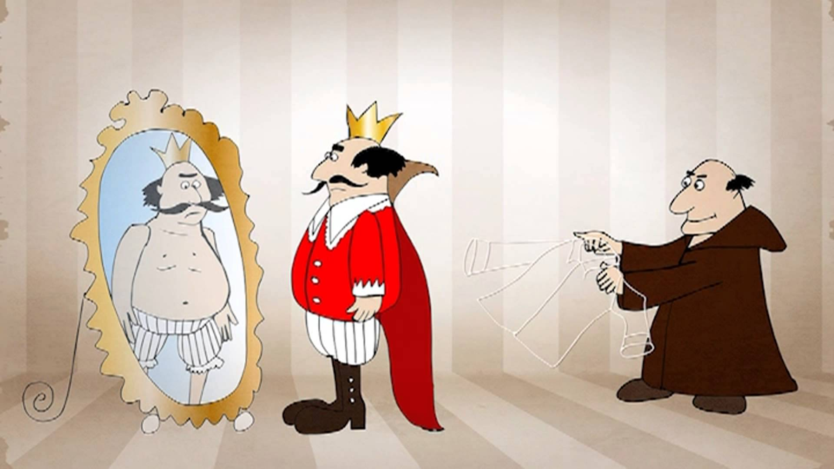
Herausforderungen im Sport

Slide 24
Herausforderungen im Sport
Strukturen/Satzung nicht „Fit for purpose“
Ehrenamtliche/gewählte Führung
Zeitfaktor + Qualifikation
Idealismus – „per se gut“
Falsch verstandene Loyalität
Harmoniestreben
Keine Speak-Up-Kultur

Slide 25
Herausforderungen im Sport
Relativ kleine Einheiten
Fehlendes (qualifiziertes) Personal
Fehlende Ressourcen
Komplizierte Struktur
Internationale Einbindung
Wenig Verständnis für internationale Lage
Statt Mitgestaltung undifferenzierte Kritik
International abgehängt

Slide 26
Herausforderungen im Sport
Inhaltlich
Nachholbedarf generell
Compliance
Nachhaltigkeit
Menschenrechte
Fehlender Überblick – Gesamtarchitektur?
Nachhaltigkeit fokussiert auf Umwelt
Soziale Dimension ohne Arbeitnehmerrechte

Slide 27
Die Rolle der Betriebsräte
Artikel 23 UN Menschenrechtskonvention
ILO-Normen als Teil der Menschenrechte
Vereinigungsfreiheit und Recht auf Kollektivverhandlungen
Beseitigung der Zwangsarbeit
Abschaffung der Kinderarbeit
Verbot der Diskriminierung in Beschäftigung und Beruf
Arbeitsschutz und Arbeitssicherheit

Slide 28
Die Rolle der betriebsräte
Governance unerlässlich für BR-Arbeit
Einhaltung Betriebsverfassungsgesetz
Information
Klare Zuständigkeiten
Speak-Up-Kultur

Slide 29
Die Rolle der betriebsräte
Aufgabe bei Compliance
Mitbestimmung und Mitsprache
Risikoanalyse
Betriebsvereinbarung
Entgegennahme Hinweise
Schutz Beschäftigte
Betroffene
Hinweisgeber*innen
Beschuldigte

Slide 30
Die Rolle der betriebsräte
Probleme
Struktur Sport
Mischfinanzierungen
Hybride Situation Athlet*innen
Öffentliche Aufmerksamkeit
Compliance + Menschenrechte nutzen für Verbesserungen

Slide 31
Die Rolle der betriebsräte
Strategie DOSB-Prozesse
Thema für Seminar 2024?

Slide 32
Herzlichen Dank!

